Slide 1
目录
0 1 / 项 目 背 景 与 问 题 需 求
0 2 / 影 响 因 素 拆 解 思 路 0 3 / 可 视 化 分 析
0 4 / 分 析 结 论 与 改 进 建 议
2

Slide 2
01 项目背景及问题需求
监测部门在一次销售数据抽样调研中，随机调取了2017年5月的门店销售数据并发现了一些问题。
数据库来源：
数据源时间范围：
数据抽样监测范围：
Demo数据库
2016/01/01-2017/12/31
2017年5月CDLG和WDGC两家门店的销售相关数据
3

Slide 3
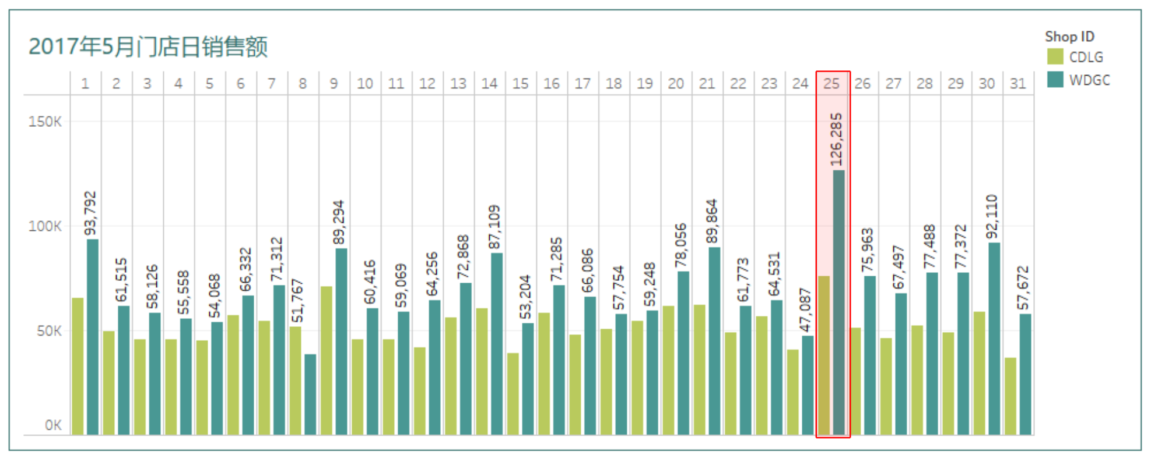
发现问题
异常高销售
5月25日店铺CDLG与WDGC均为当月销售额
与利润最高日，但WDGC的利润高得离谱，达 到40000元，约为CDLG的2倍；
造成这种异常高销售额的原因是什么？
C D LG < W D GC
在整个监测期间中，门店CDLG在日销售额、 销售成本方面都要一直低于WDGC。
是什么造成了这种差异？
4

Slide 4
分析目标
1
异常原因
2
提升可能
异常高销售
5月25日店铺CDLG与WDGC均为当月销售额
与利润最高日，但WDGC的利润高得离谱，达 到40000元，约为CDLG的2倍；
造成这种异常高销售额的原因是什么？
C D LG < W D GC
在整个监测期间中，门店CDLG在日销售额、 销售成本方面都要一直低于WDGC。
是什么造成了这种差异？
5

Slide 5
目录
0 1 / 项 目 背 景 与 问 题 需 求
0 2 / 影 响 因 素 拆 解 思 路
0 3 / 可 视 化 分 析
0 4 / 分 析 结 论 与 改 进 建 议
6

Slide 6
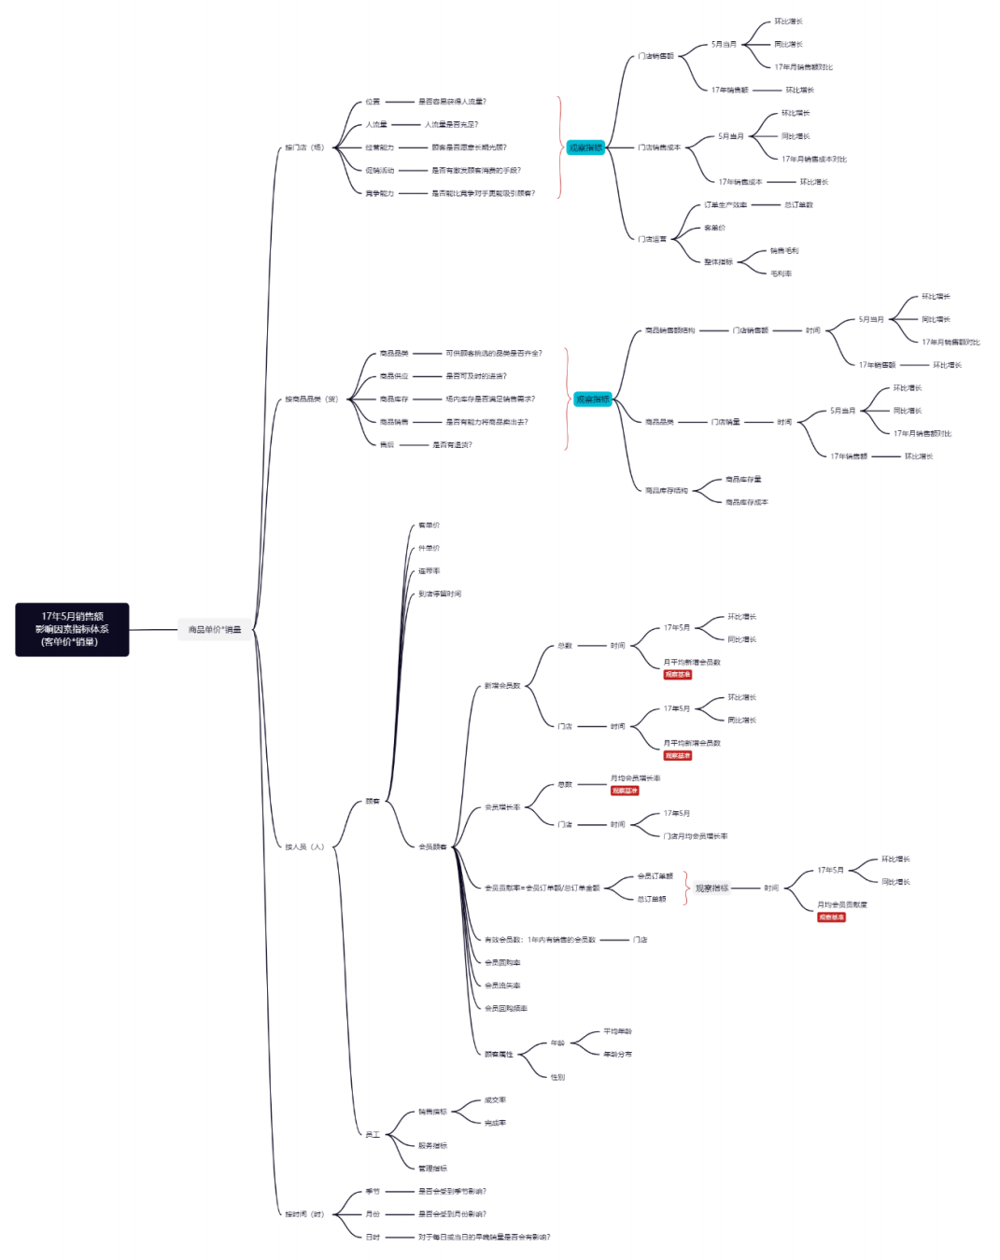
02 影响因素拆解思路
针对所发现的问题，以2017年月门店销售额为关键指标进行解析，以下为影响 该关键指标的影响因素拆解思路。
观察维度：
1.场
2.货
3.人
观察基准设定：
以时间为维度、参考相关指标的年、月同比 指标等。

Slide 7
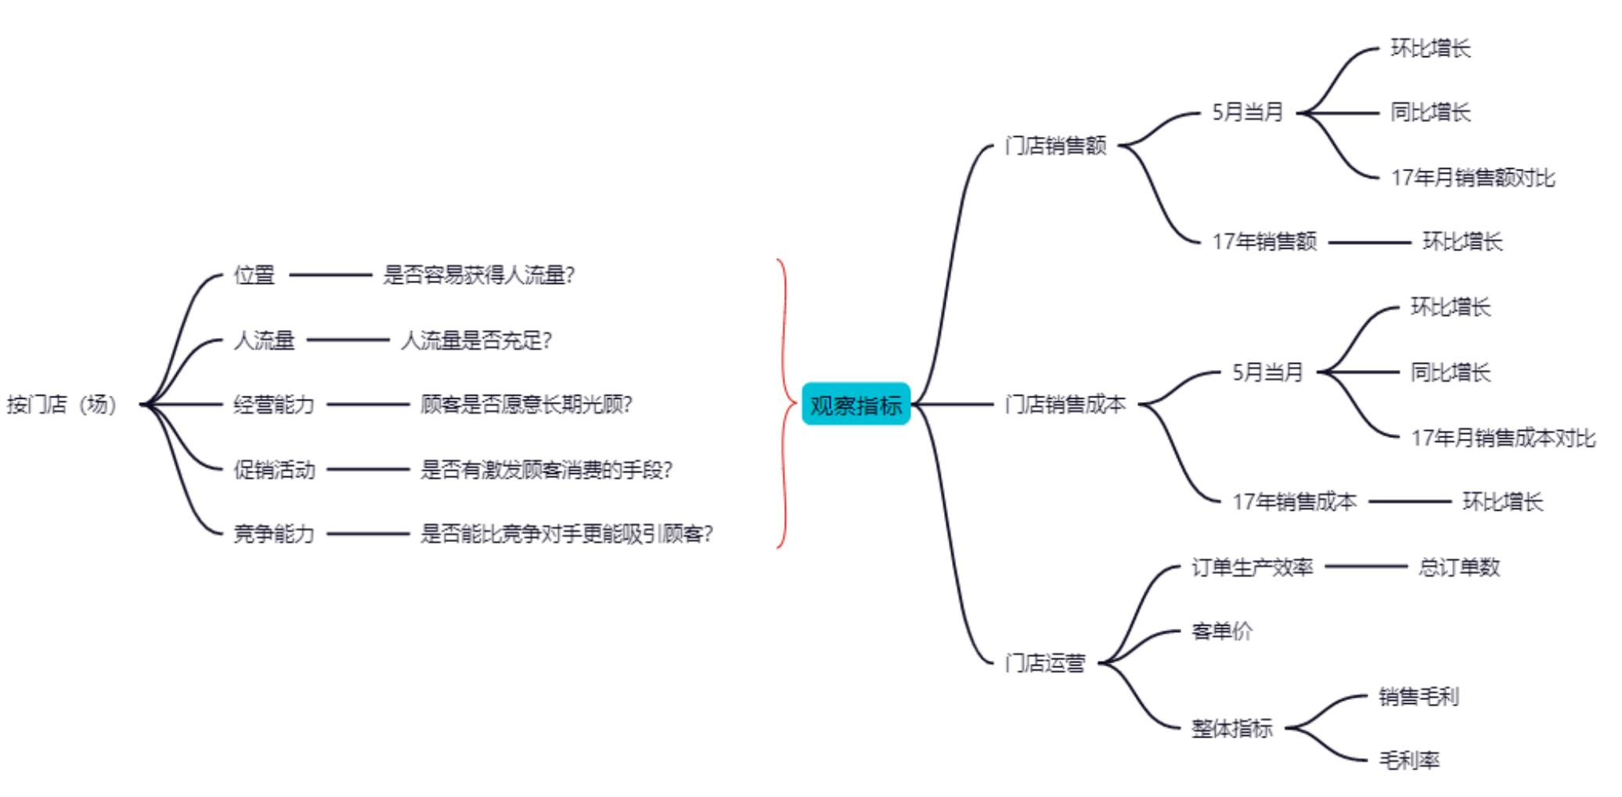
影响因素拆解- 场
8

Slide 8
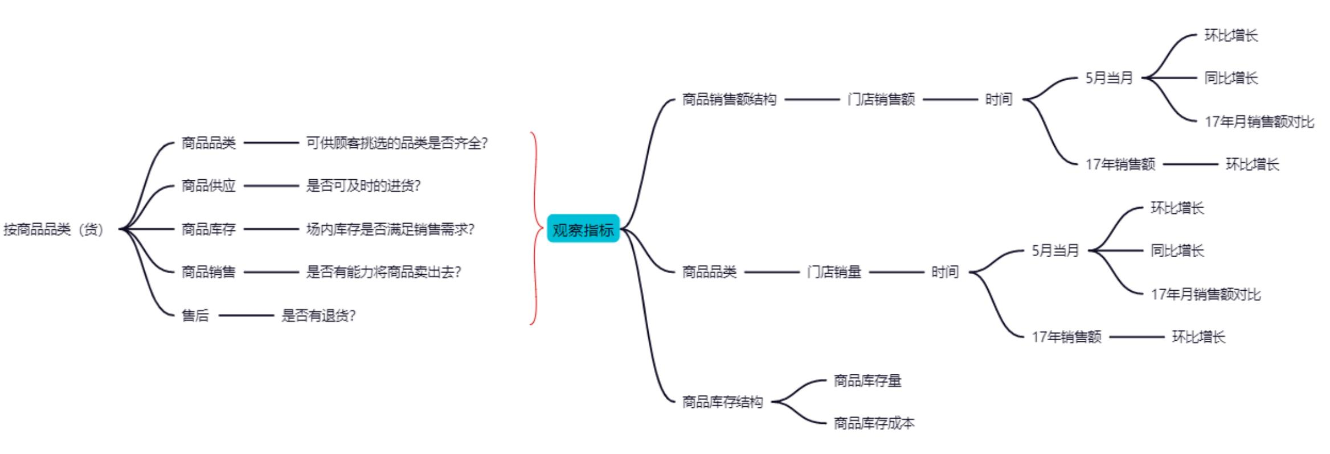
影响因素拆解- 货
9

Slide 9
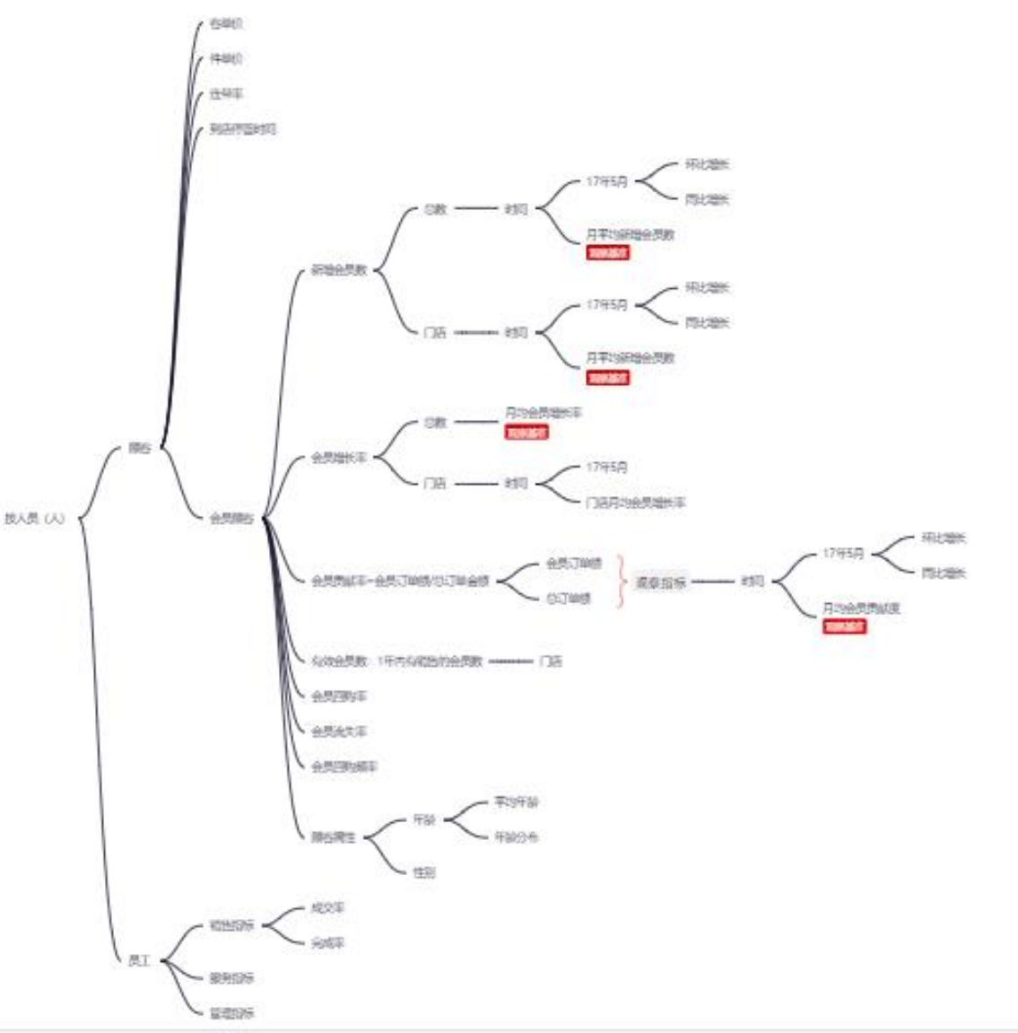
影响因素拆解- 人
10

Slide 10
目录
0 1 / 项 目 背 景 与 问 题 需 求 0 2 / 影 响 因 素 拆 解 思 路
0 3 / 可 视 化 分 析
0 4 / 分 析 结 论 与 改 进 建 议
11

Slide 11
场
因素分析
12

Slide 12
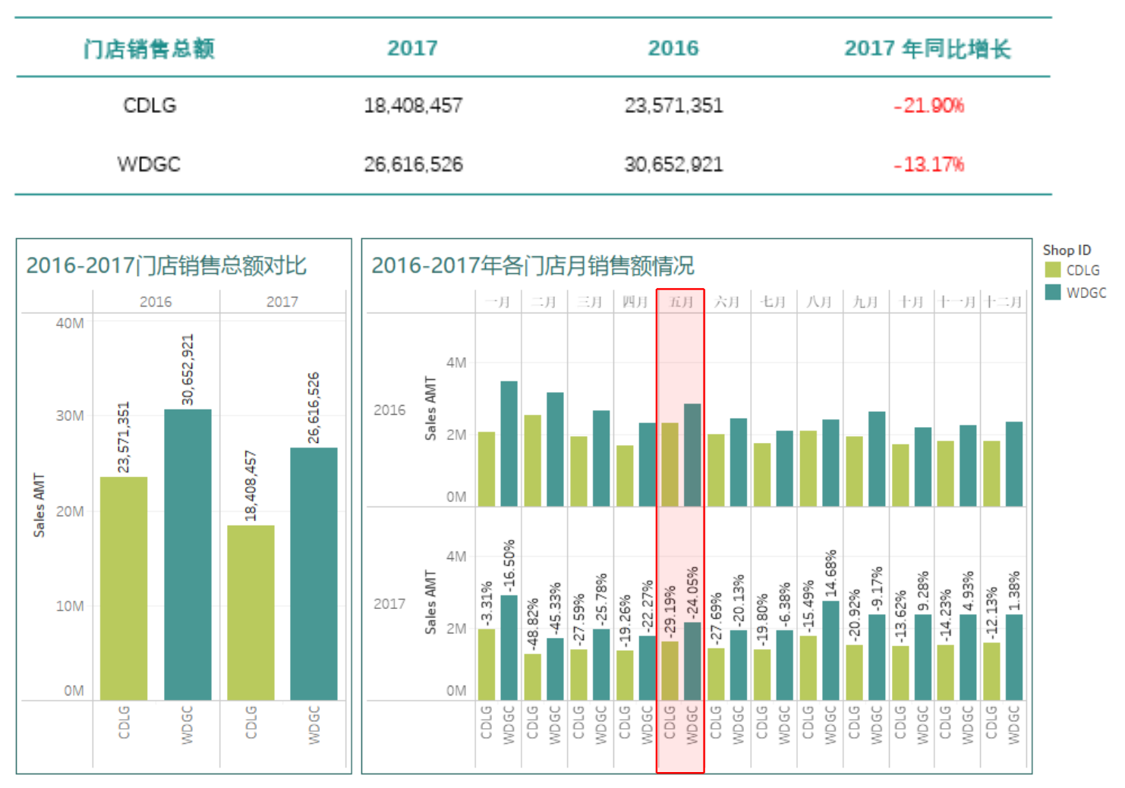
2017 年门店销售整体情况不如 2016 年
2017年门店销售额相比2016年
整体下降。
两家门店在年销售额与月销售方 面都出现同比减少，因此2017 年五月两家门店的月销量同比减 少，不是个别现象。
13

Slide 13
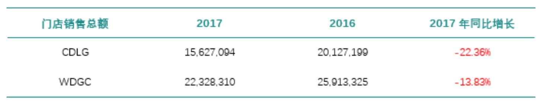
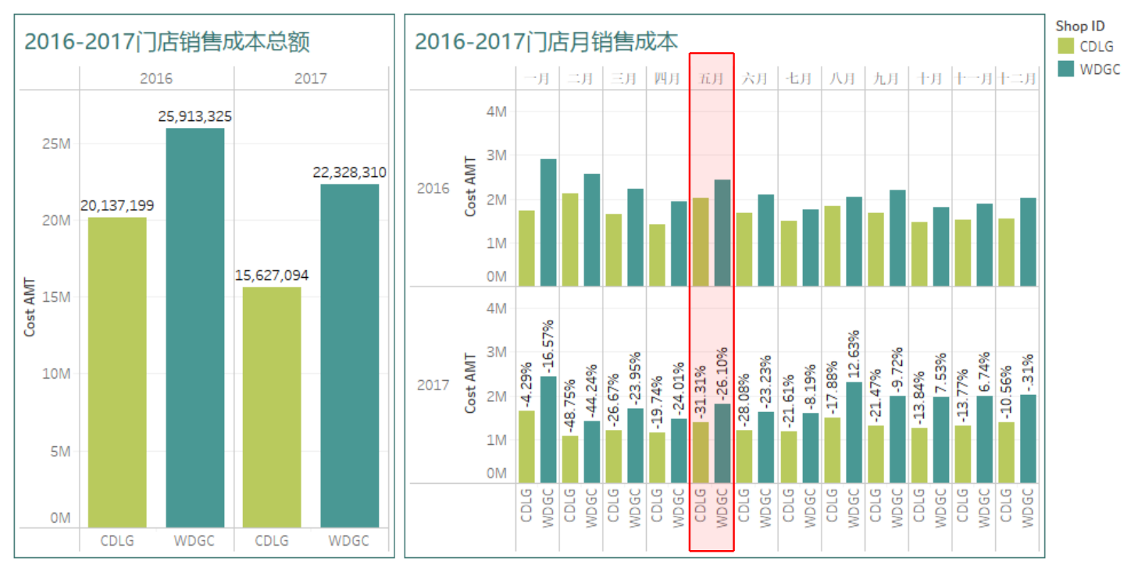
两门店销售额与销售成本同步同比下降
2017年门店销售成本相比2016年
同样整体下降。
说明2017年中，由于一些原因 所有门店在销售投入上也有所减 少。
2017年5月，相比WDGC，
CDLG门店在销售成本
上的减少要更多。
14

Slide 14
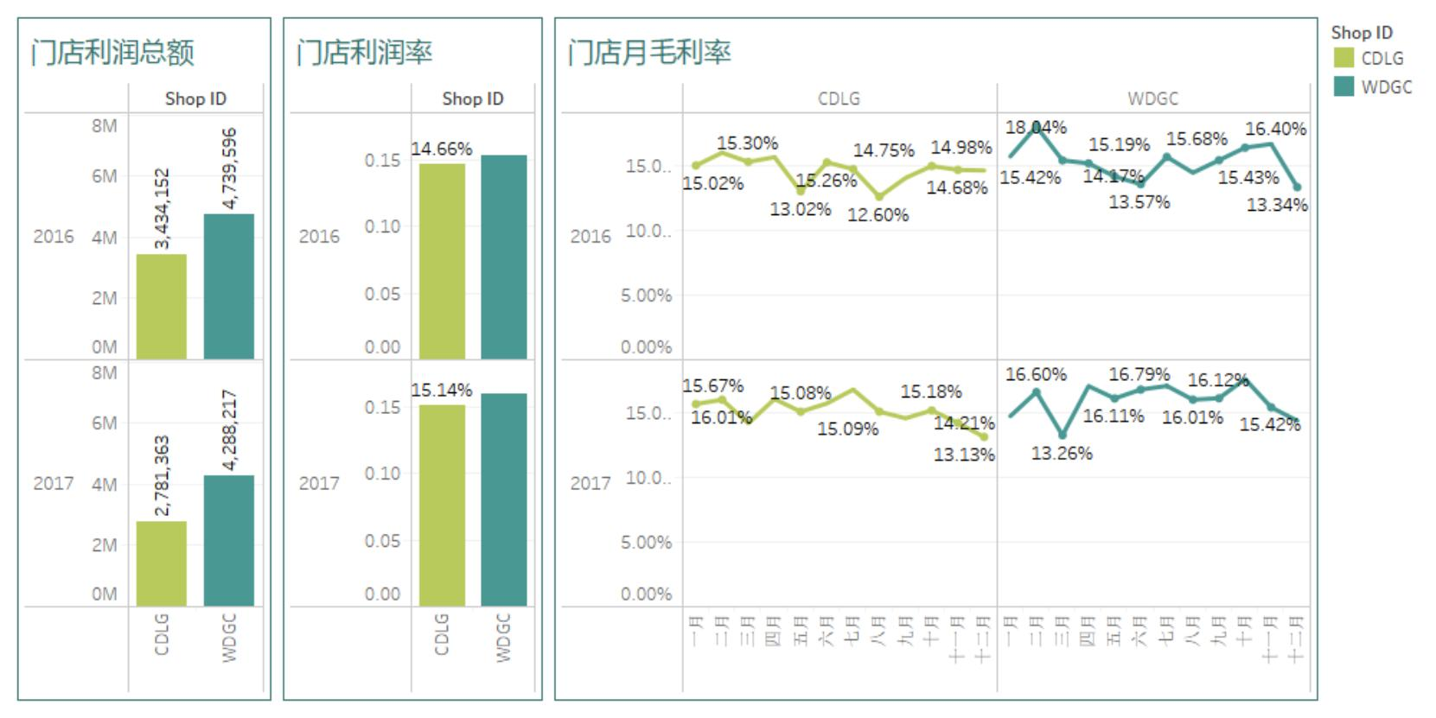
两店利润额虽有下降，但利润率变化不大。
与2016年相比，两门店
利润总额同比下降。
但从门店整年毛利率及月毛 利率看：
两店利润率差别不大。
15

Slide 15
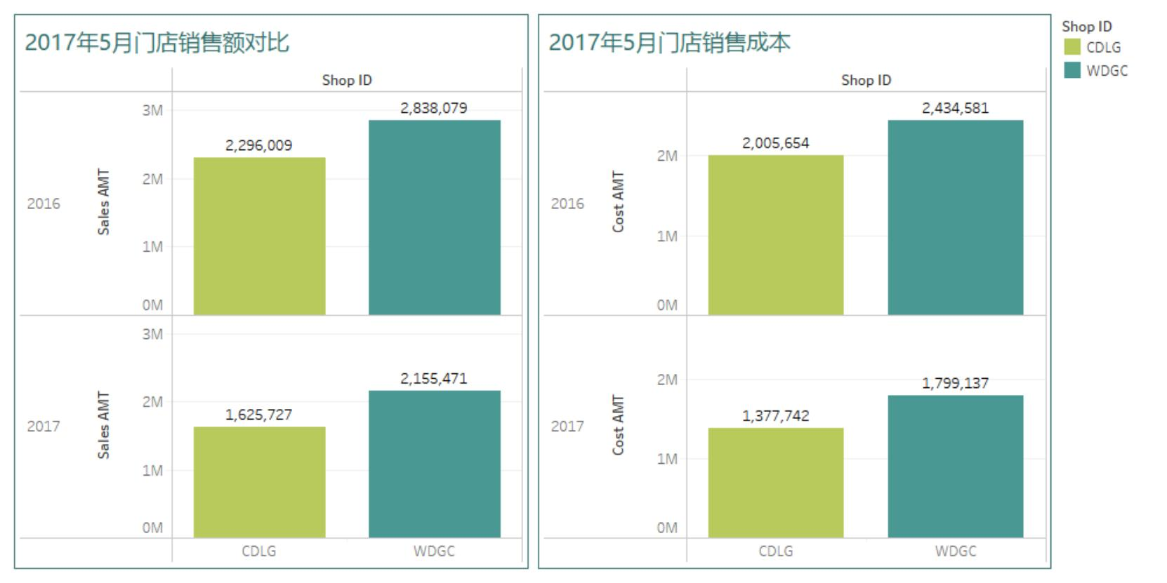
两门店5 月销售情况虽同比下降，但利润率水平不变。
具体到两家门店2016-17年 5月份的销售情况，
销售额及销售成本
同比下降。
但毛利率
仍与平均毛利率水平 相近。
16

Slide 16
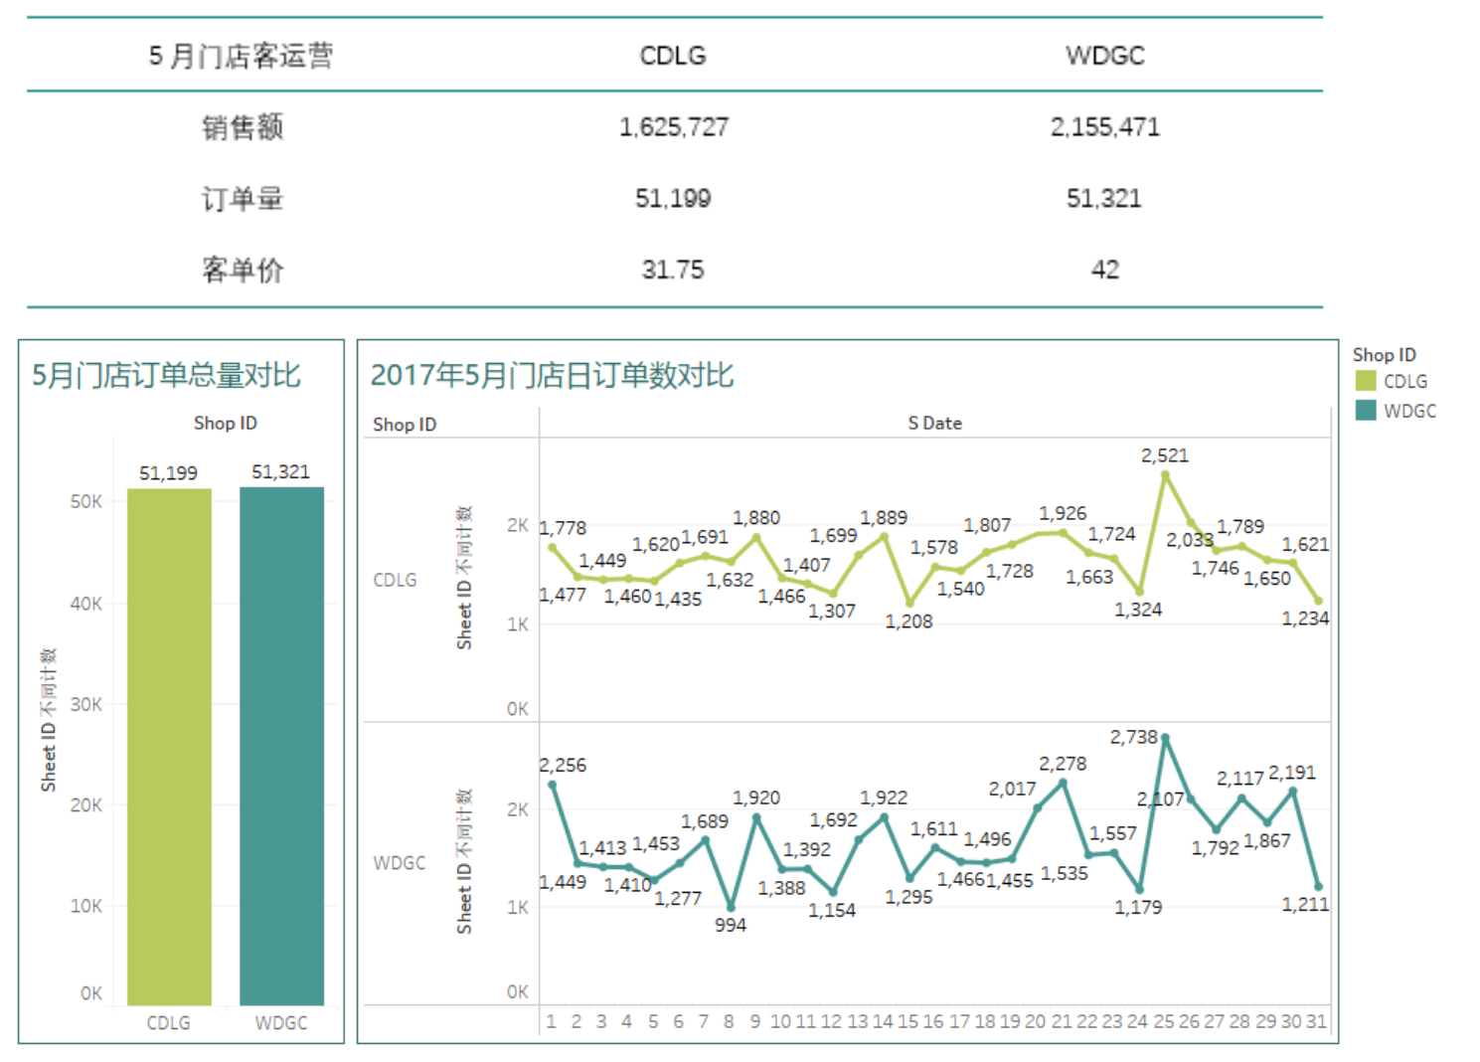
17 年 5 月，订单量相同情况下， CD LG 销售情况要差 一 些。
2017年5月两门店的
订单量水平几近相同，
但销售额及客单价方面
CDLG要低于WDGC。
这种差异可能来源于门店运营自身。
17

Slide 17
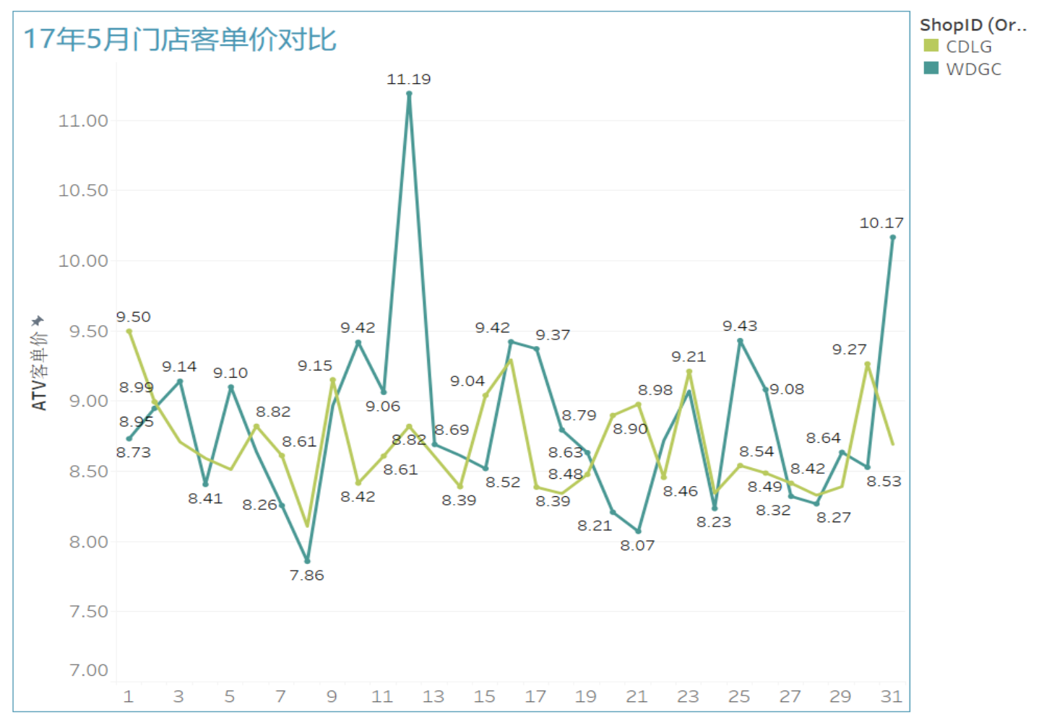
17 年 5 月， WD GC 相比 CD LG 客单价更高
订单流量相似的前提下，WDGC
拥有更高的成交总额。
原因可能来源于，WDGC
顾客购买力更强，或
顾客平均价值产出更高。
18

Slide 18
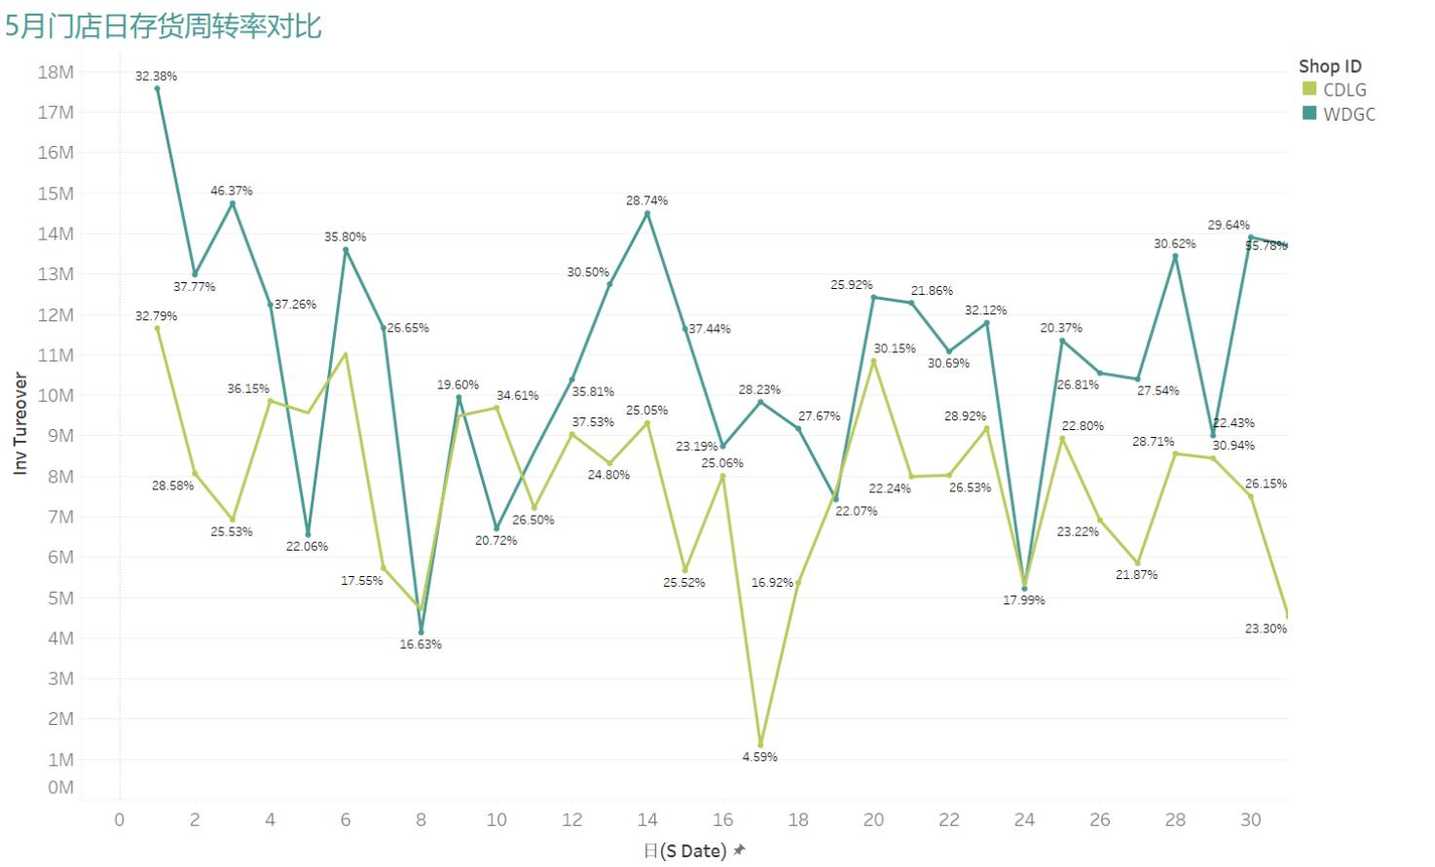
17 年 5 月， WD GC 相比 CD LG 存货周转率更高
两店相比，WDGC
存货占用水平更低，
流动性更高，
变现能力更强。
19

Slide 19
门店销售情况分析小结—— 场
市场经济 下行
CD LG
运营需增强
销售提升 可能
整体销量下降暗示整体市场经济
下行 ， 然而相似订单量下销售额 差异表示CDLG存在独立的运营问 题。
参照WDGC的销售表现， CDLG需
增强寻找问题存在的原因 ， 并增 强销售表现。
参照WDGC的销售表现及销售数
据指标的解析 ， 寻找是否可以帮 门店进一步提升销售的可能。
20

Slide 20
货
因素分析
21

Slide 21
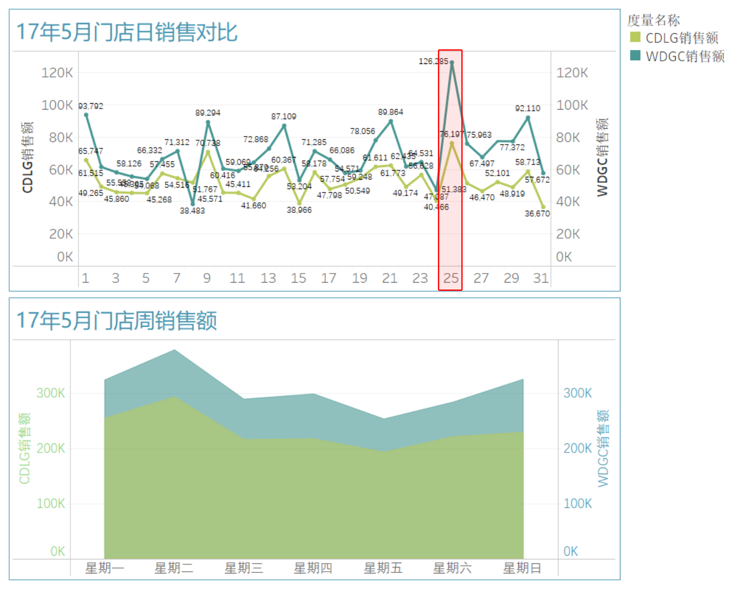
WD GC 拥有更强销售能力，周初周末为销售提升机遇
根据门店日销售额及周销售额情况，
WDGC销售业绩强于CDLG。
5月25日有一次显著异常销售额，需找 出异常原因，疑似促销事件。
周销方面可看到，最佳提升销售时间为：
周初（周一至周二） 周末（周五至周日）
22

Slide 22
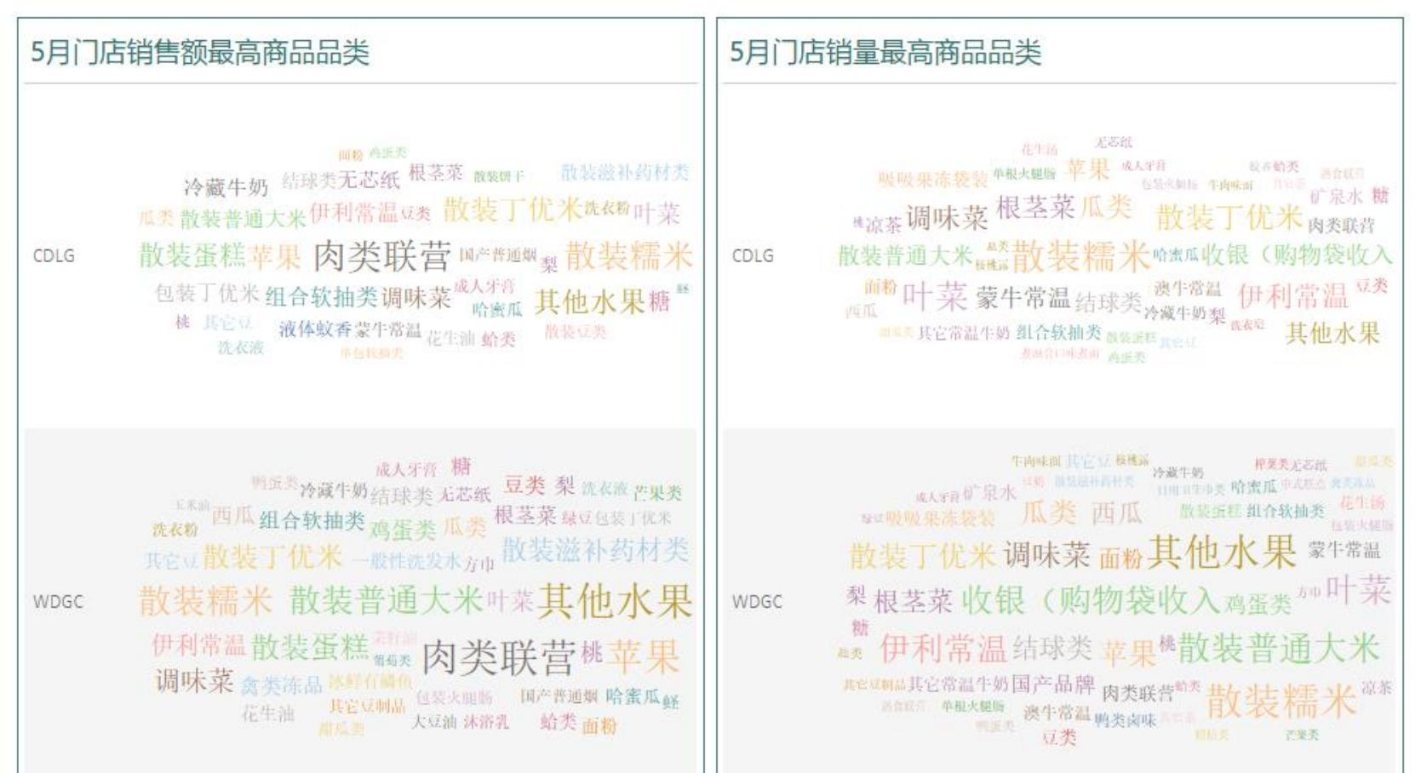
CD LG 商品品类丰富度较弱，最高销售额与最高销量商品品类有差异。
门店销量最高商品结构上，
WDGC商品丰富度
高于CDLG。
在销售商品品类对比中， CDLG
最高销量商品品类与 最高销售额品类有差 异。
23

Slide 23
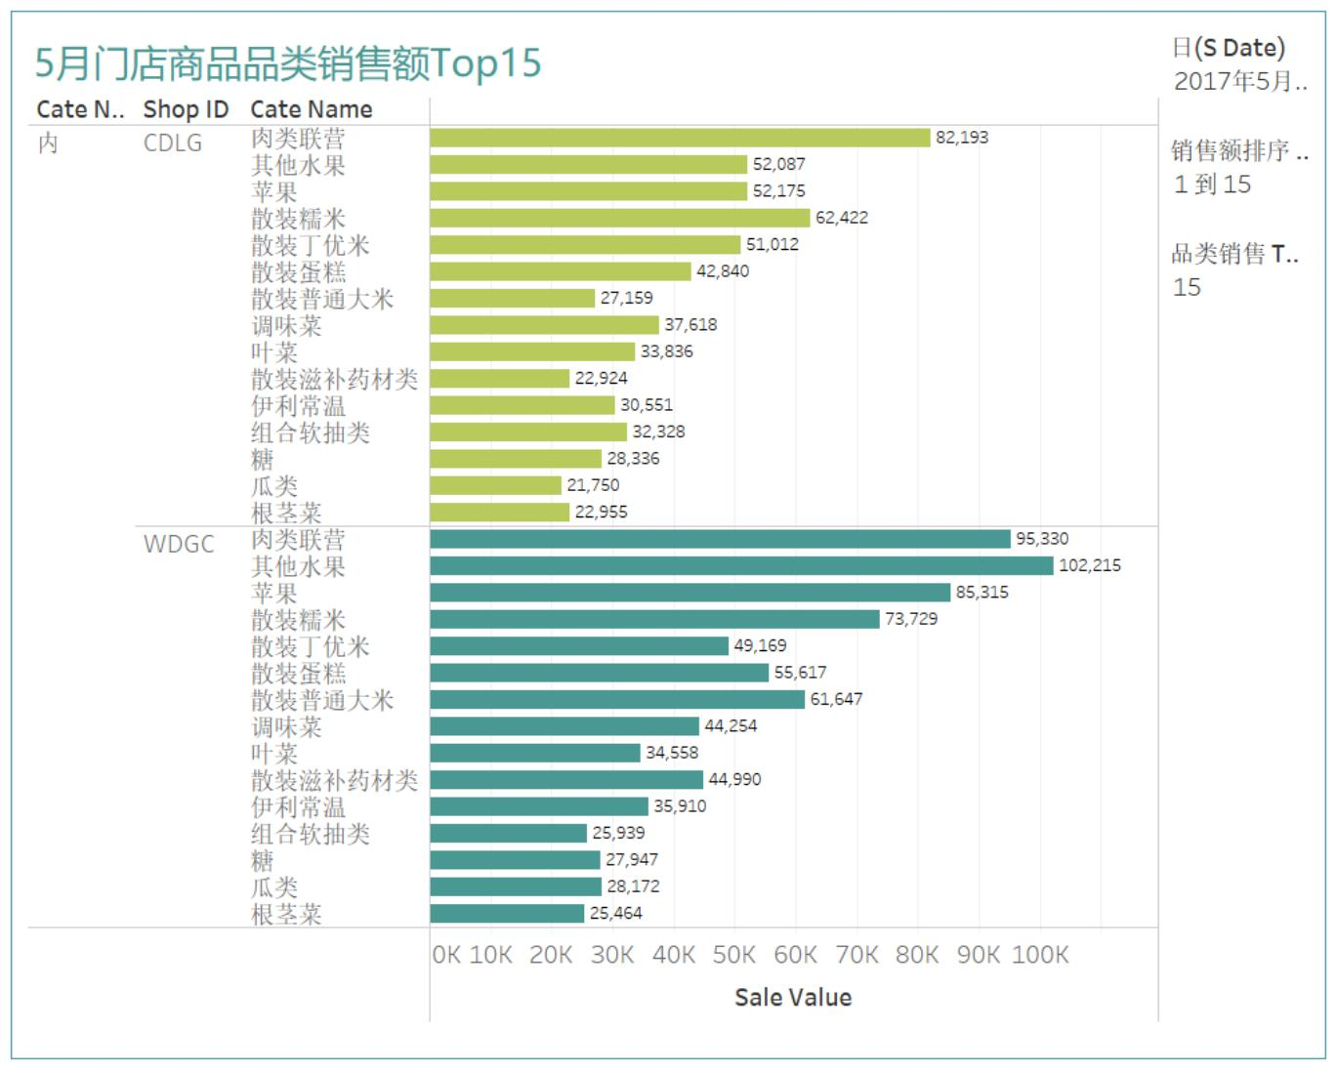
两店畅销品类结构相似，源于水果、肉类、米类， CD LG 销量较低。
门店销量最高Top15商品结构上，
两门店商品结构相同， CDLG销量较低。
WDCG销量最高前5类为：
其他水果、肉类联影、苹果、 散装糯米、普通大米。
CDLG销量最高前5类为：
肉类联影、散装糯米、苹果、 其他水果、散装丁优米。
24

Slide 24
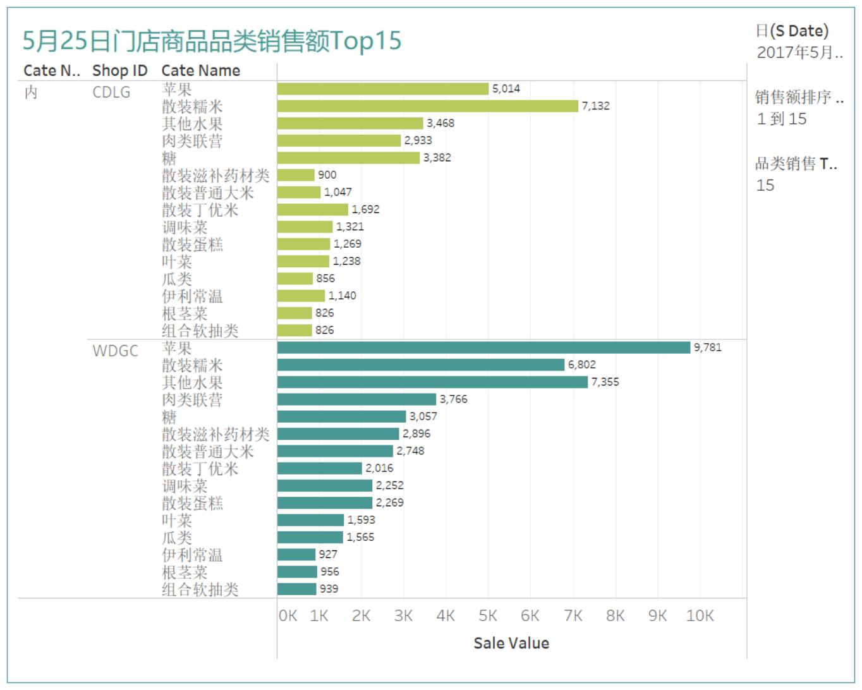
5 月 25 日， WD GC 最高销售源于水果和糯米，。
5月25日，WDGC最高销售源于
水果类和散装糯米；
CDLG最高销售来源商品结构相同，但最 高销售为：
散装糯米、水果类。
猜测假设CDLG：
• 存货储备是否未能满足顾客 需求？
• 促销策略有所差异？
25

Slide 25
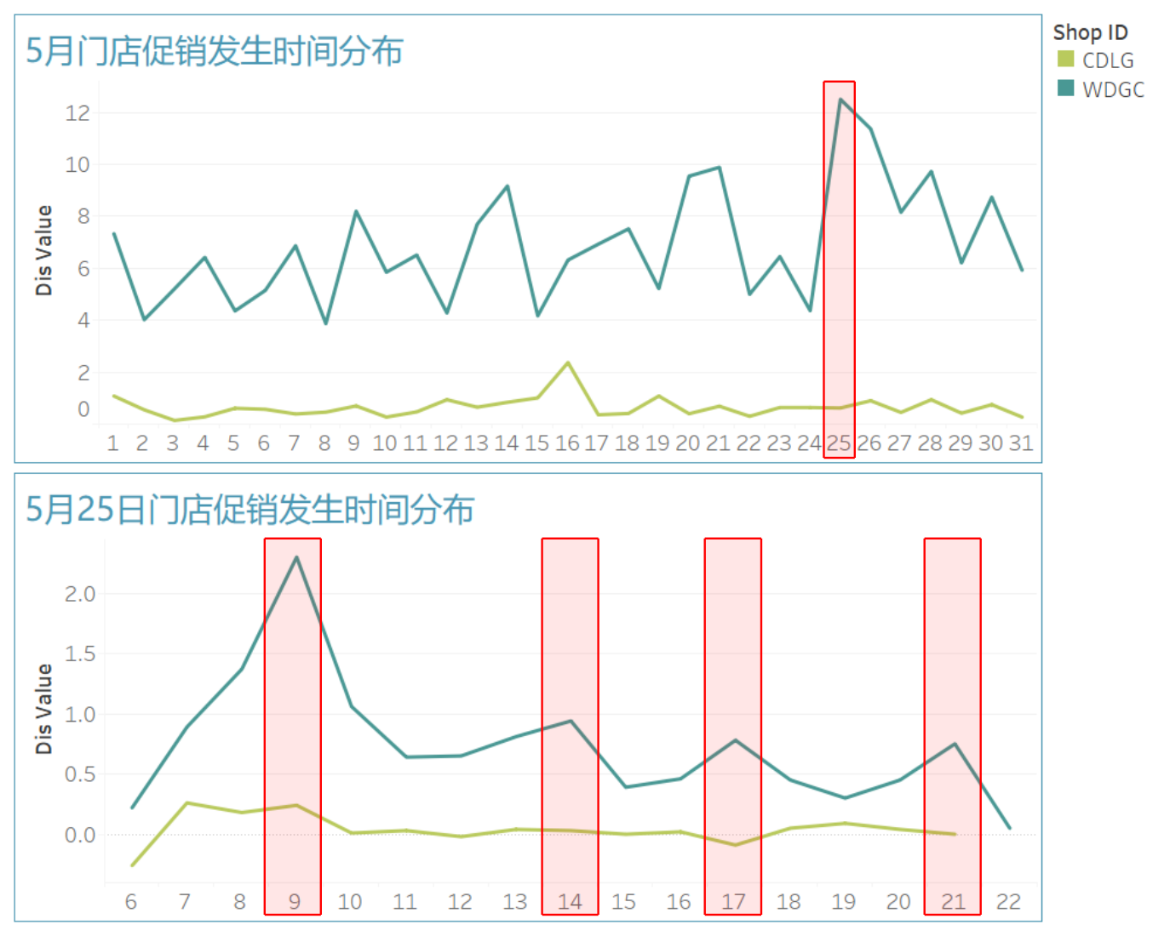
25 号的销售异常源于 WD GC 对促销策略的把握， CD LG 需改善。
5月门店促销时间分布中，明显可以看到
WDGC采用了更为频繁的促销 策略；
5月25日根据当日促销时间分布可判定：
5月25日有大型促销事件发生。
高峰时间分别为上午9点，午后14点，下 午17点，晚上21点。符合上班族通勤时 间段。
但在相同的促销时段，
CDGC没有抓住销售提升机遇。
26

Slide 26
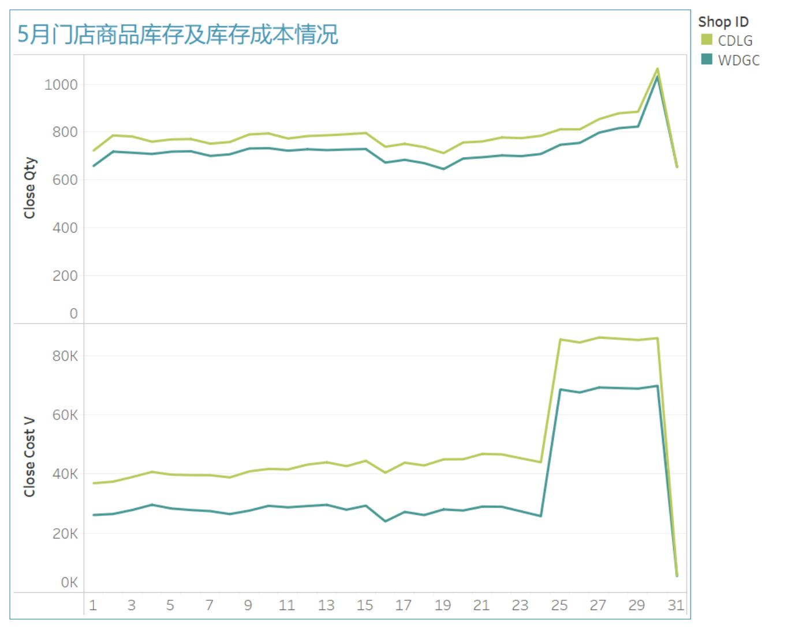
CD LG 门店商品拥有更高库存，承受更高库存成本。
5月门店库存情况可以看到：
CDGC拥有更高商品库存量， 不存在缺货。
但相对而言，CDGC也
承受更高的库存成本。
27

Slide 27
门店销售情况分析小结—— 货
促销提升 销售
促销策略 针对性
CD LG库存 提升成本
频繁使用促销的WDGC相比CDLG
提升了更高的门店销售业绩。
促销策略需要根据到店顾客消费
属性及特征 、 商品偏好等有针对 性的进行策略制定。
拥有较弱存货周转率的CDLG同时
拥有较高的库存 ， 进一步增加了 成本压缩了利润。
28

Slide 28
人
因素分析
31

Slide 29
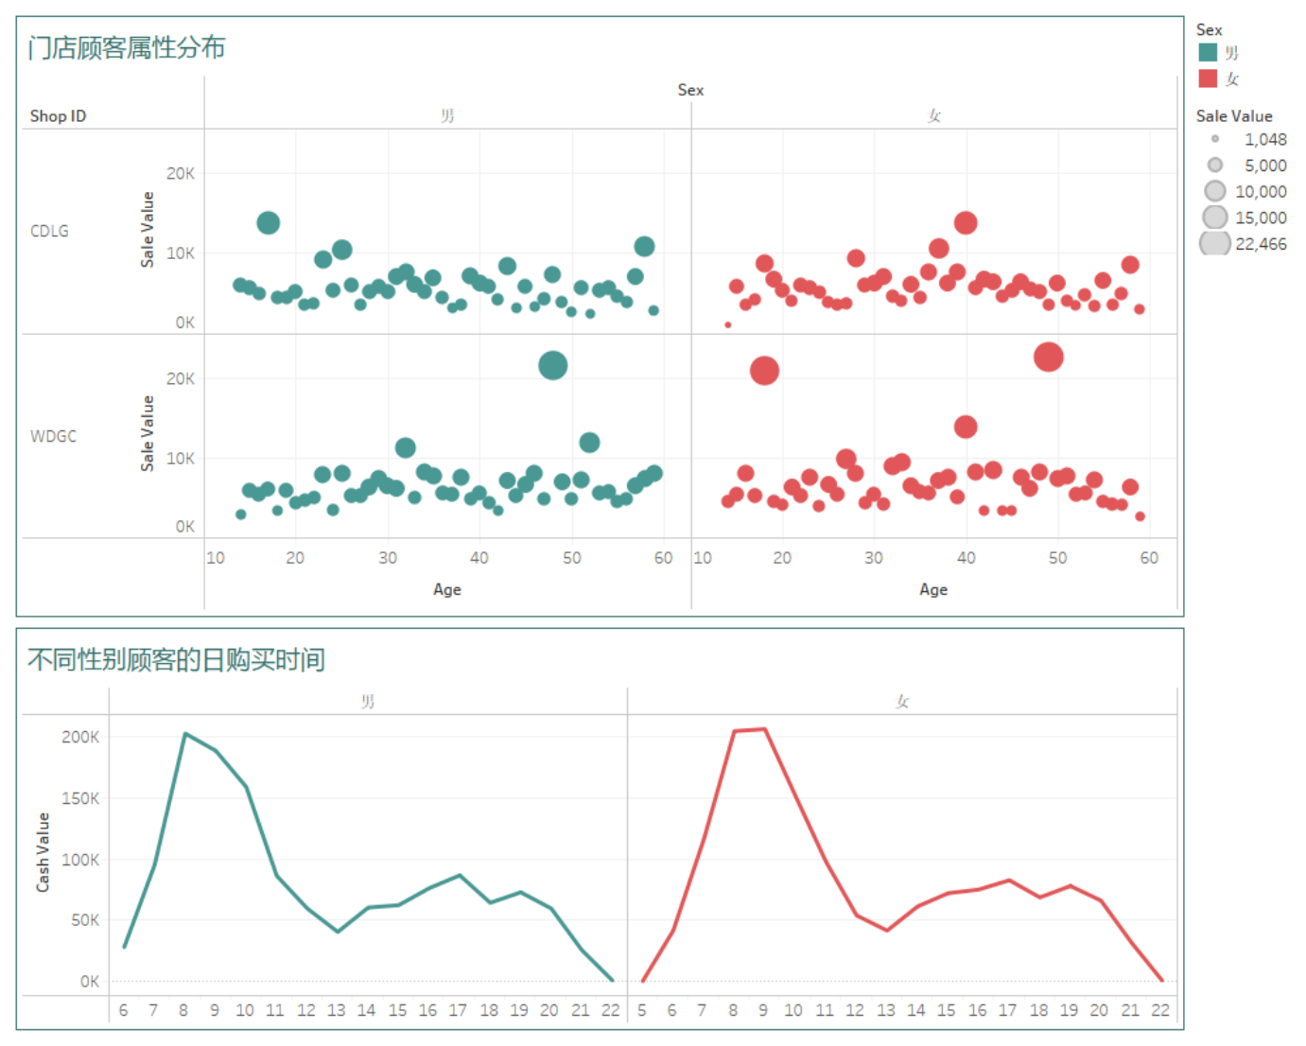
门店顾客属性及行为特征整体情况
大部分门店到店顾客购买金额
在10000以下；
女性随年龄增长消费频率和购买价值增加； 男性购买行为较平均，不受年龄影响；
WDGC更能吸引购买力强、年
龄偏高的顾客。
顾客的购买行为一般发生的高峰期在
上午8:00-10:00左右，下午一般在 17:00-20:00之间。

Slide 30
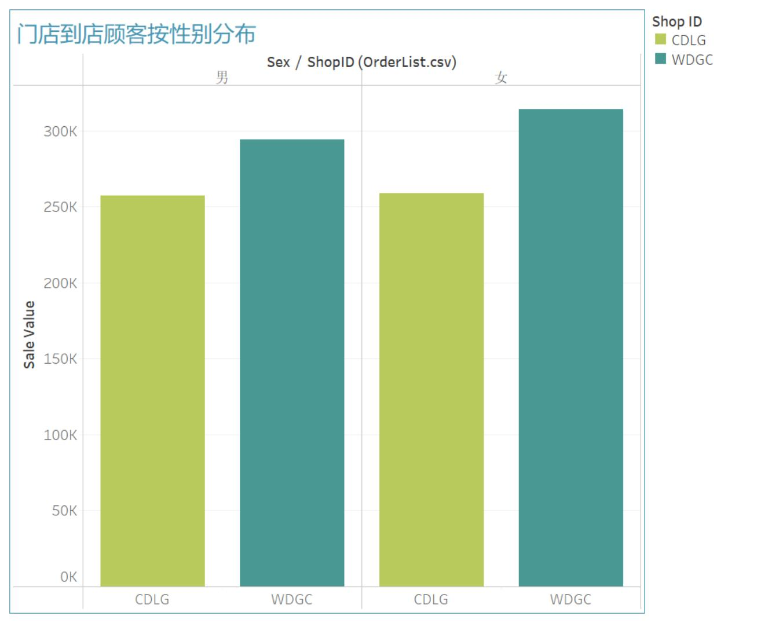
善用促销策略的WD GC 吸引女性顾客更多。
在到店顾客男女性别分布中，WDGC拥 有更多的顾客量，其中
吸引女性消费者购物居多；
另一方面CDLG在顾客性别消费贡献分布 中差异并不明显；
WDGC与CDLG最大差异就是促销策略。
33

Slide 31
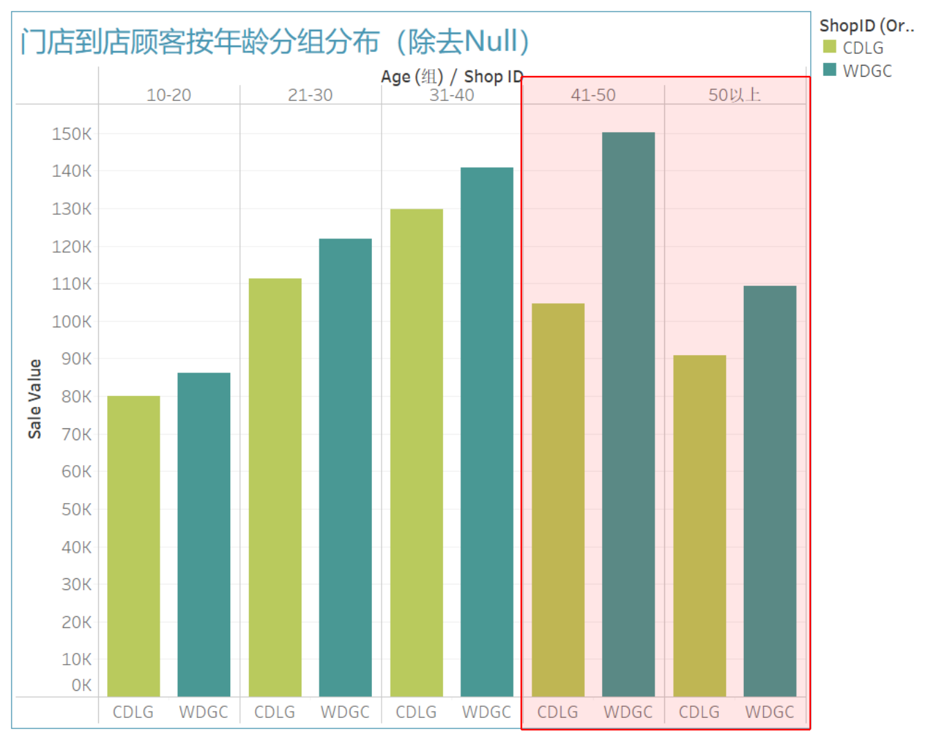
通过促销策略， WD GC 多吸引了 40 岁以上的高资产人群。
在门店销售贡献年龄分布中，两家店铺在 40岁以前的到店顾客年龄结构相似，但通 过促销策略的使用，WDGC吸引了更多
40岁以上的消费人群；
这部分人群的主要特征是
资金积累有更多的购买力；
空闲时间多；
易被促销策略影响；
34

Slide 32
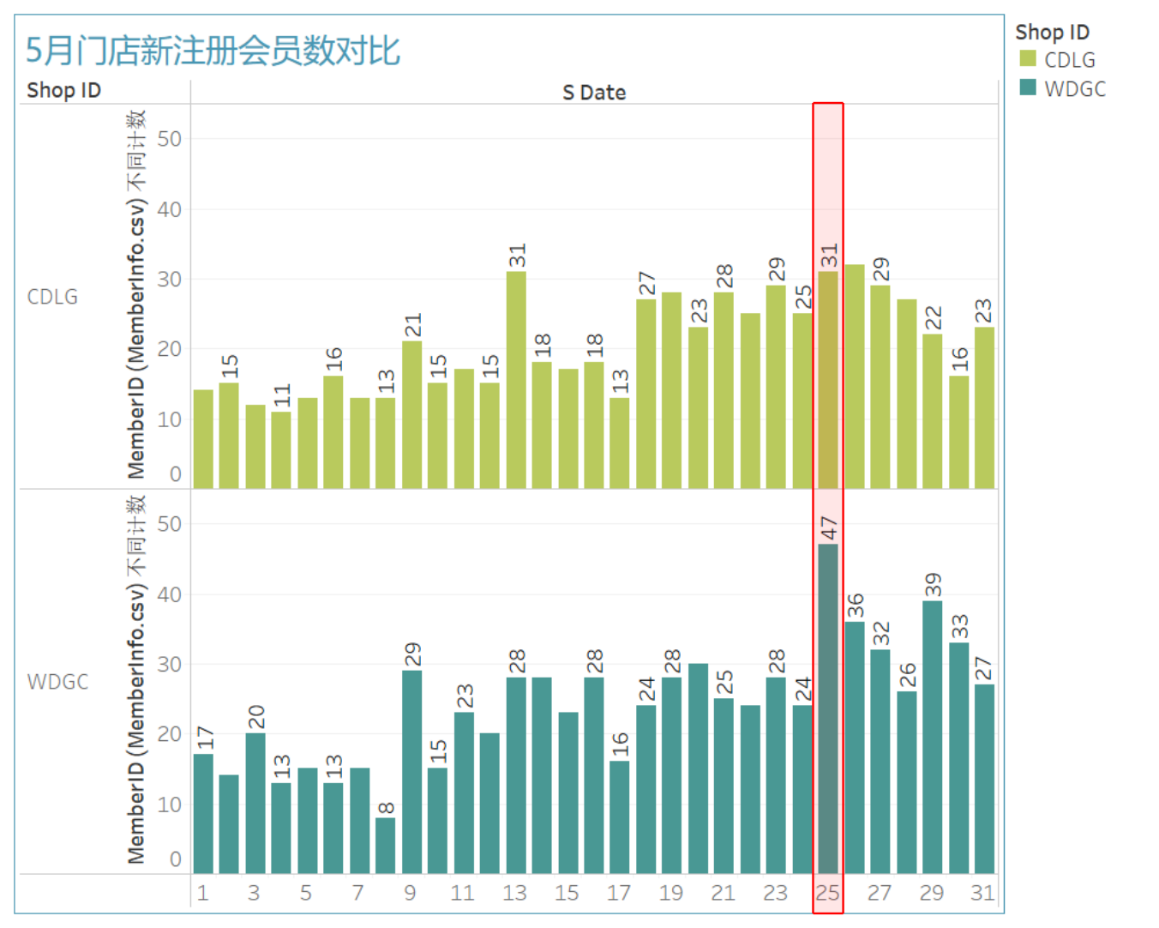
WD GC 拥有更多新增会员，通过促销吸引大量的新注册会员。
在5月门店新注册会员数对比中，WDGC 拥有更多的新注册会员。
其中5月25日的新增会员激增，可判定
促销策略可吸引更多的新增会 员。
35

Slide 33
门店销售情况分析小结—— 人
潜在市场 女&40+
早晚
消费高峰期
促销策略 拉新明显
CDLG增强销售业绩， 可瞄准有很
大开采潜力的女性消费市场及40 岁以上人群市场 ，针对这部分人 群设计促销策略。
促销策略投放时机如果利用好早
晚的消费高峰期 ，会受到业绩提 升的加成影响。
除了日常运营 ，促销策略也对新
增会员顾客具有很明显的影响 。 可适当利用促销策略作为拉新手 段。
36

Slide 34
目录
0 1 / 项 目 背 景 与 问 题 需 求 0 2 / 影 响 因 素 拆 解 思 路
0 3 / 可 视 化 分 析
0 4 / 分 析 结 论 与 改 进 建 议
37

Slide 35
分析结论
整体市场经济下行
两年毛利率水平相同、销量有所下降，说明整体市场及经济情况都不太好，处于市场经济下行阶段。
5月份两家门店的订单总量差异不大，库存结构相似，但CDLG销售额偏低，在同样市场环境下， CDLG没有过多有针对性的促销策略，并且较高库存进一步增加了运营成本，压缩利润空间。
1. 通过整年的促销策略部署使整体门店销售业绩高于CDLG。
2. 目标覆盖人群中多增加了女性人群及40岁以上高购买力人群的群体，目标人群易受促销策略影响。
3. 针对目标人群特征针对性的针对消费时间进行促销规划，如周初、周末及日常通勤时间等。
4. 促销拉新效果显著。
1. 了解客户群体；
2. 提升针对性促销策略；
3. 提升存货周转，提升销售同时降低库存成本；
4. 提升新客人数，并增强粘性留住消费客户。
CDLG问题源于自身
WDCG因促销策略成功
C店需根据自身问题点 强化运营
38

Slide 36
针对 CD LG 门店的改进 建议
CDLG门店需要针对自店商圈内的消费顾客人群做更加详细的需求调研，根据调研结果及目标 人群偏好制定促销策略。
【 需 求 】
增强顾客调研
【 开 拓 】
促销策略
【 运 营 】
销售提升及成本优化
针对调研后的目标人群的偏好特征 ，找到潜在新客人群（如女性、中老年顾客等），根据调研 的消费高峰时段特征，指定有针对性的促销活动设计，制定促销策略来持续刺激目标顾客消费。
• 通过促销策略，提升新增顾客，增强老顾客消费粘性，进一步在提升销售额的同时增强存 货周转能力，减少存货成本。
• 通过促销活动调研消费人群偏好进行策略验证，不断迭代运营策略，形成良性循环。
39

Slide 37
T H A N K S

